Slide 1


1-2 دورة الماء

Slide 2



أهداف الدرس
2- يفسر ويرسم رسوماً تخطيطية تمثل دورة الماء
1- يصف دورة الماء

Slide 3








دورة الماء
على السطح
حركة مستمرة للماء على سطح الارض وفوقه وتحته
على المستوى
العالمي
على المستوى
المحلى
تحت
تتوفر كمية ثابته من
الماء على الكوكب
ينتقل الماء من نظام
بيئي وإليه
فوق

Slide 4
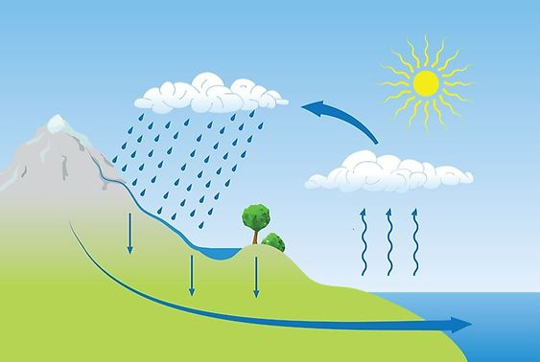

هطول
مخطط دورة الماء
سحب
تكثف
نتح
تبخر
جريان جوفي

Slide 5







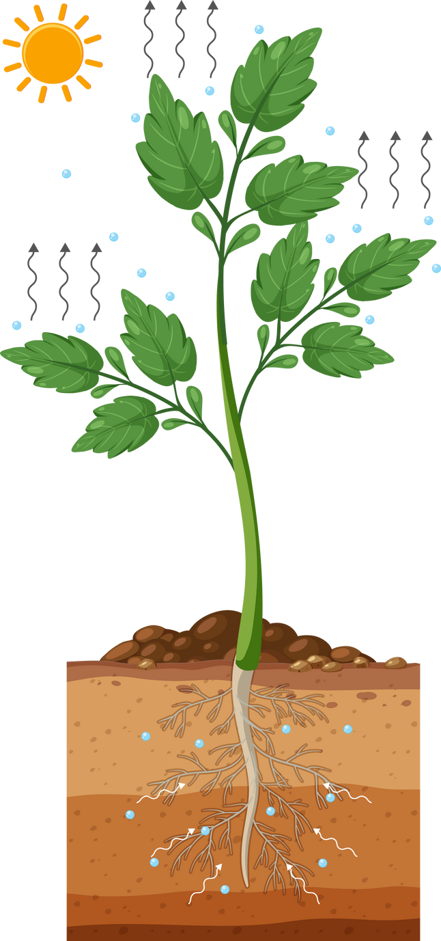




مراحل دورة الماء
التبخر
النتح
تحول السائل (الماء) الى بخار (غاز)
فقدان الماء عبر اوراق النبات
احتياطات المياه العذبة تعوض في هذه المرحلة بالمياه النقية
يتبقى الملح والشوائب ويتبخر الماء النقي
كلما كانت الرطوبة عالية تقل عملية التبخر والنتح
لا تقل كمية الماء المختزن نتيجة هذه العملية؟
دخول
الماء
لأن الماء ينتقل بين مراحل دورة الماء

Slide 6







مراحل دورة الماء
التكثف
الهطول
تحول الماء من الحالة الغازية الى الحالة السائلة
الماء الذي يسقط على الارض على شكل مطر او ثلج او صقيع او برد او ضباب
يختلف كمية الهطول ونوعه
حسب المناطقة المختلفة من
الكوكب
معدل الاشعاع
الشمسي القادم
العوامل التي يؤثر على معدلات الهطول حول الكوكب
إلتقاء الهواء الدافيء المحمل بالرطوبة مع الهواء البارد
عند حدوث التكثف يتشبع الهواء بالرطوبة فيتكون السحاب
توزيع اليابسة والمحيط على الكوكب
درجات حرارة
المحيط
انماط الرياح
العالمية

Slide 7









مراحل دورة الماء
الاعتراض
يحدث تبخر الماء الى الغلاف الجوي دون
ان تمتصه التربة
منع الهطول من الوصول الى الارض
عن طريق اوراق الاشجار او المظلة النباتية او النثار
الماء الذي لا تعترضه المواد النباتية
تمتصه التربه ويجدد مخازن
المياه الجوفية

Slide 8
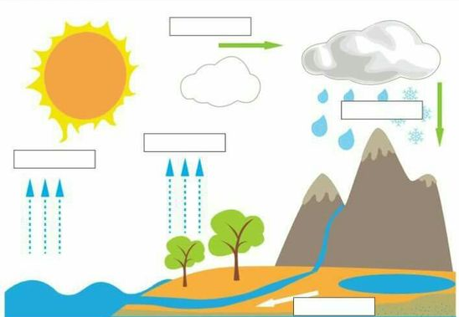
1- اكتب أسماء مراحل دورة المياه الموضحة في المربعات بالشكل:

